Slide 1
স্বাগতম

Slide 2
হোসনে আরা খাতুন
সহকারী শিক্ষক
দাসপাড়া উচ্চ বিদ্যালয়
মান্দা, নওগাঁ
শ্রেণিঃ ৭ম
বিষয়ঃ বাংলা ১ম
সময়ঃ ৪৫মিনিট
তারিখঃ ০২/০৫/২০১৯

Slide 3
সকলকে নিয়ে যখন কোন কাজ করা হয়, তখন তাকে আমরা কি বলতে পারি ?

Slide 4
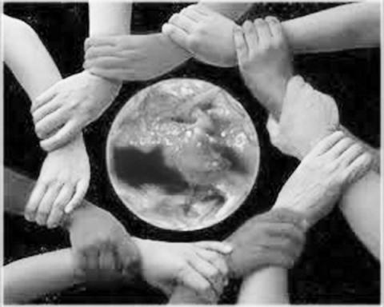
সাম্য
লিখেছেনঃ সুফিয়া কামাল

Slide 5
শিখনফল
এ পাঠ শেষে শিক্ষার্থীরা------
❖ কবি পরিচিতি বলতে পারবে;
❖ নতুন কিছু শব্দের অর্থ বলতে পারবে;
ধর্ম-বর্ণ-গোত্র-শ্রেণি ভেদে সকল মানুষের মধ্যে
সম্প্রীতি ও সহমর্মিতা বোধ সৃষ্টি করতে পারবে;
❖ কবিতার মূলভাব বর্ণনা করতে পারবে।

Slide 6
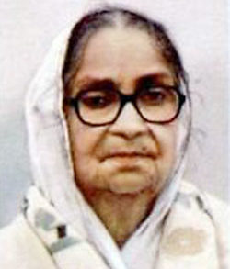
এসো, কবি পরিচিতি জেনে নিই
শিশু-কিশোর পাঠকদের একটি প্রিয় নাম-
সুফিয়া কামাল।
সুফিয়া কামাল ১৯১১ সালে বরিশালে জন্ম গ্রহন করেন।উল্লেখযোগ্য কাব্য গ্রন্থ-সাঁজের মায়া,মায়া কাজল,কেয়ার কাঁটা ।তিনি ১৯৯৯ সালে মৃত্যুবরণ করেন।

Slide 7
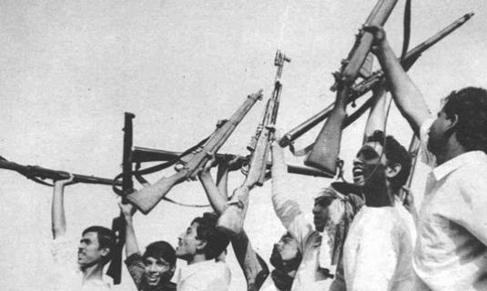
এসো আজকের পাঠের নতুন শব্দার্থসমূহ শিখে নিই
শতেক
একশত
সংগ্রাম
লড়াই
দীপ্তিমান
উজ্জ্বল
কেতন
পতাকা

Slide 8
একক কাজ
১) প্রশ্নঃ শতেক অর্থ কি ?
২) প্রশ্নঃ বিপুল অর্থ কি ?
৩) প্রশ্নঃ সুফিয়া কামাল কত সালে জন্ম গ্রহণ করেন?

Slide 9
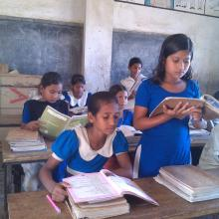
সরব পাঠ
পৃষ্ঠা - ৯৪

Slide 10
শতেকের সাথে শতেক হস্ত মিলায়ে একত্রিত

Slide 11
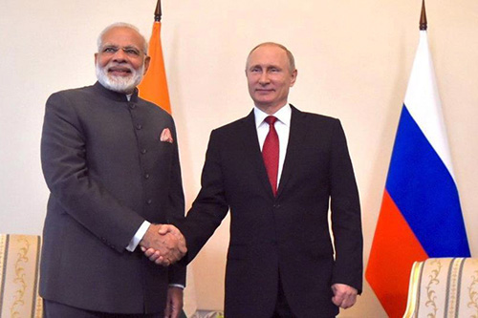
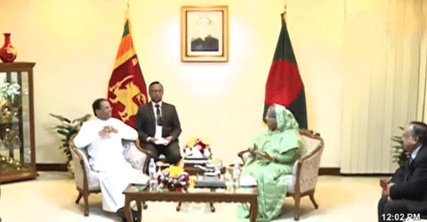
সব দেশে সব কালে কালে সবে
হয়েছে সমুন্নত ।

Slide 12
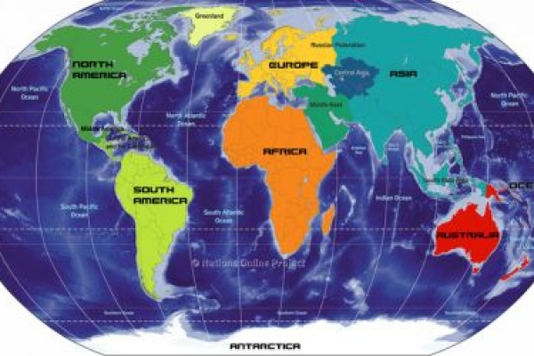
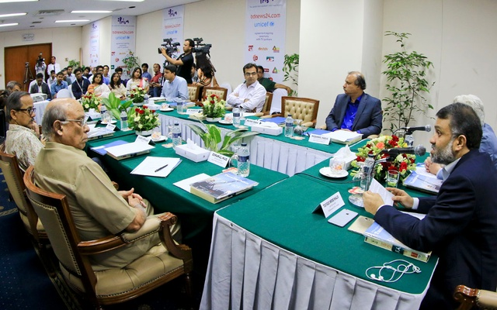
বিপুলা পৃথিবী, প্রসারিত পথ
যাত্রীরা সেই পথে ।

Slide 13
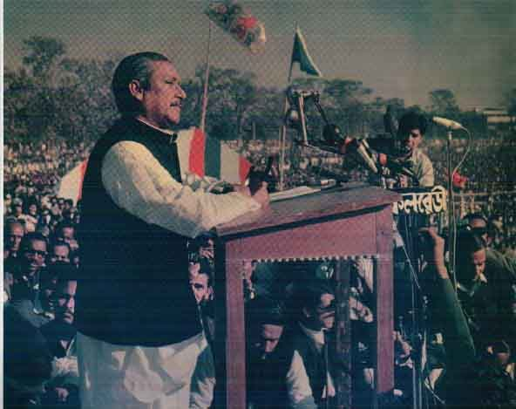
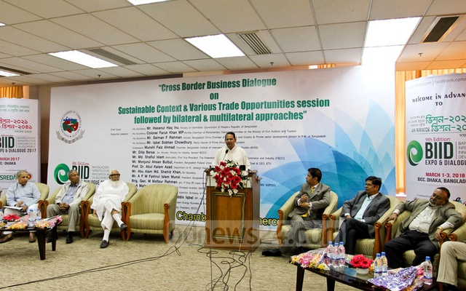
চলে কর্মের আহ্বানে কোন
অনন্ত কাল হতে।

Slide 14
জোড়ায় কাজ
প্রশ্নঃ সকল মানুষের মধ্যে সম্প্রীতি ও সহমর্মিতা বোধ সৃষ্টি করতে করণীয় কী তা পাঁচটি বাক্যে লিখ ।

Slide 15
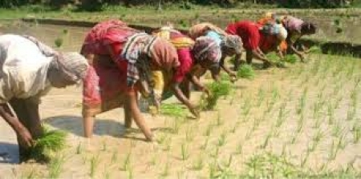
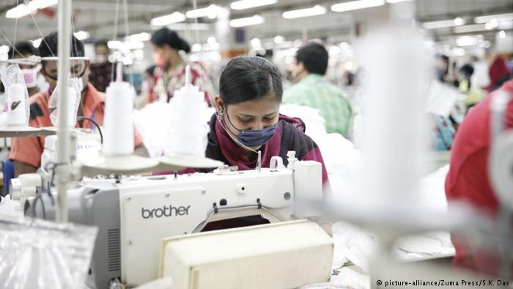
মানব জীবন শ্রেষ্ঠ, কঠোর
কর্মে সে মহীয়ান,

Slide 16
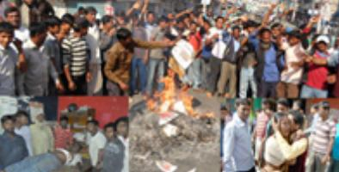
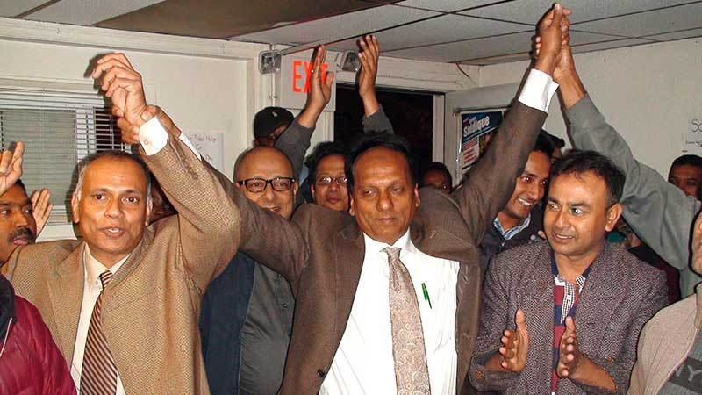
সংগ্রামে আর সাহসে প্রজ্ঞা
আলোকে দীপ্তিমান ।

Slide 17
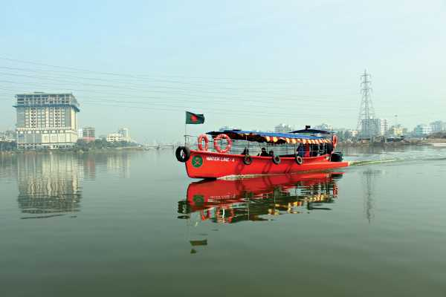
পায়ের তলার মাটিতে, আকাশে,
সমুখে, সিন্ধু জলে

Slide 18
বিজয় কেতন উড়ায়ে মানুষ
চলিয়াছে দলে দলে ।

Slide 19
দলগত কাজ
প্রশ্নঃসম্প্রদায়গত সম্প্রীতি বৃদ্ধির লক্ষ্যে কী কী উদ্যোগ গ্রহণ করা যেতে পারে- তার একটি তালিকা প্রস্তুত করে বর্ণনা কর।

Slide 20
মূল্যায়ণ
১) প্রশ্নঃ কালে কালে মানুষ কীভাবে সমুন্নত হয়েছে?
✓
ক) সম্মিলিত প্রয়াসে
খ) একক প্রয়াসে
গ) সভ্যতার বিকাশে
ঘ) অর্থনৈতিক বিকাশে
২) প্রশ্নঃ সাম্য কবিতায় কোনটির মাধ্যমে জীবন মহীয়ান হয়?
৩) প্রশ্নঃ সংগ্রামে সাহসে প্রজ্ঞা দ্বারা কি বীঝানো হয়েছে?

Slide 21
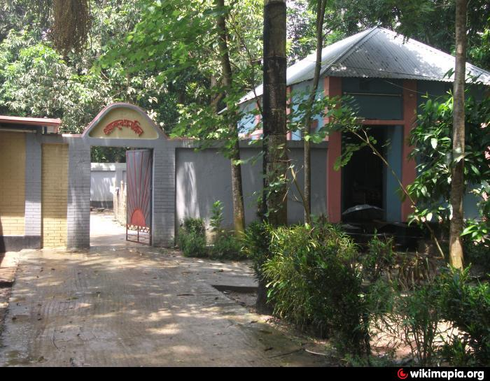
বাড়ীর কাজ
সাম্য কবিতার মূলভাব লিখে আনবে ।

Slide 22
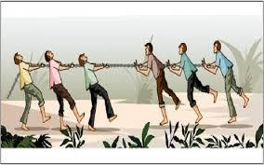
আজ এখানেই শেষ
ধন্যবাদ সবাইকে

